Slide 1










2025학년도
성과공유회
빌드(BUILD) 동아리

Slide 2



















1~2학기 주요활동/ 지원금사용

Slide 3













전공지식 향상 및 기술 경험 확대
빌드(BUILD)
빌드 동아리는 쌓다, 쌓아올리다의
의미를 가지고 있습니다.
실습 및 프로젝트 경험 강화
#오산대학교
#전공동아리
#솔루션빌드
#사람과역량
협업 능력 강화
#성장

Slide 4






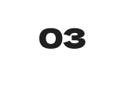








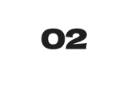



함께 배움, AI 툴 멘토링
높은 성적 취득
4.5학점, 4.1학점 등
팀 프로젝트 진행
1학기 멘토링과 연계해 프로젝트 진행
HTML 실습, AI 툴 활용
월드 IT쇼 단체 참관
다양한 기술 트렌드 및 전시 프로젝트 경험

Slide 5
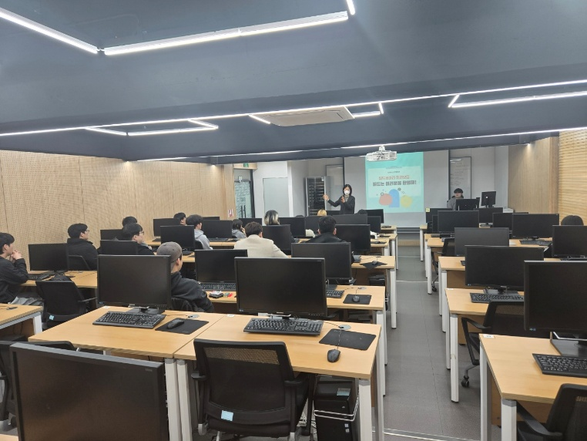
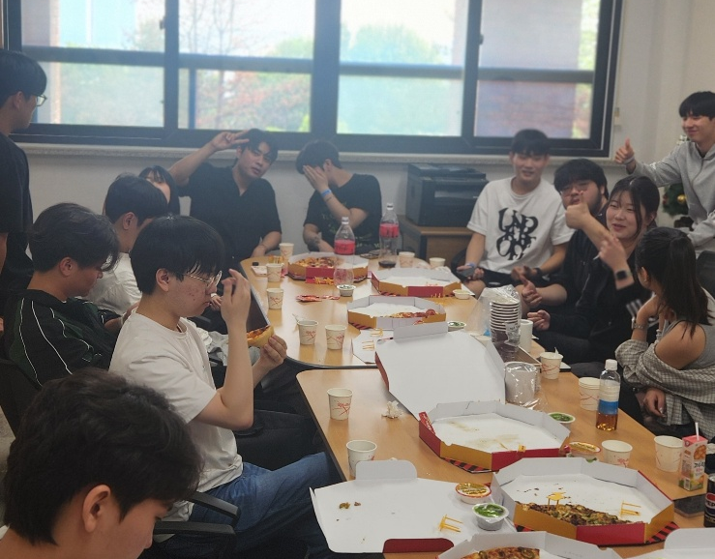
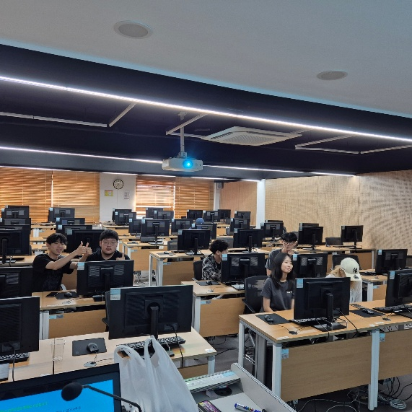
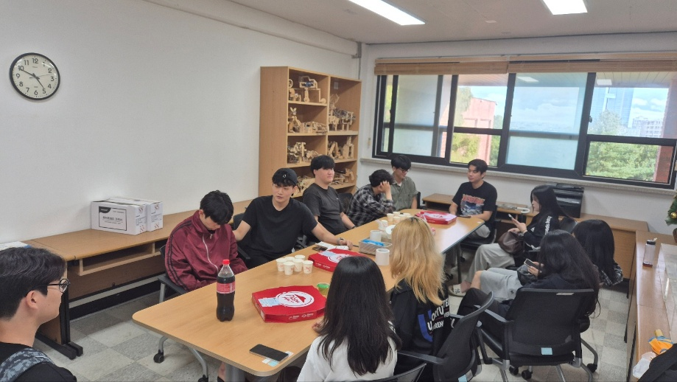
1~2학기 동아리 지원금 사용
1학기 지원금사용 내역/목적
지원금은 구성원들이 원활히 모이고
의견을 나눌 수 있는 환경을 마련하는 데
사용해 활동 참여 기반을 다졌습니다
2학기 지원금사용 내역/목적
안정적인 운영을 위해 구성원 간
협력 분위기를 강화하는 방향으로 집행해,
학기 말 활동 흐름을 정리·정돈하는 데
도움을 주었습니다

Slide 6









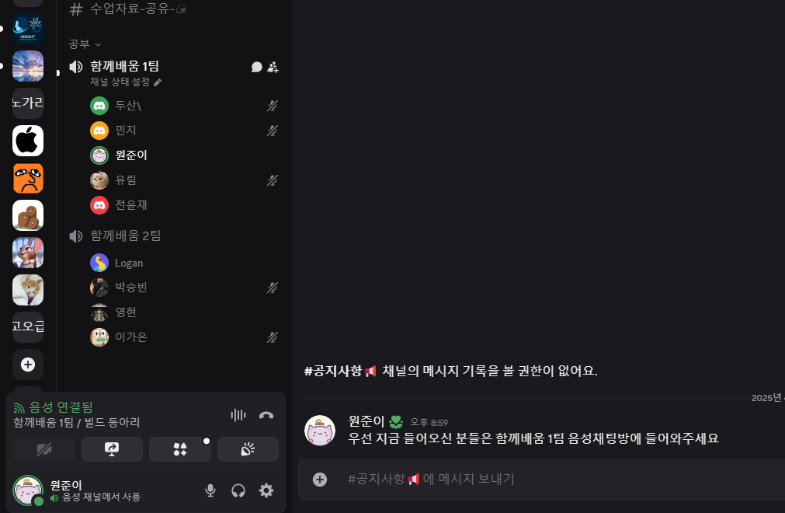
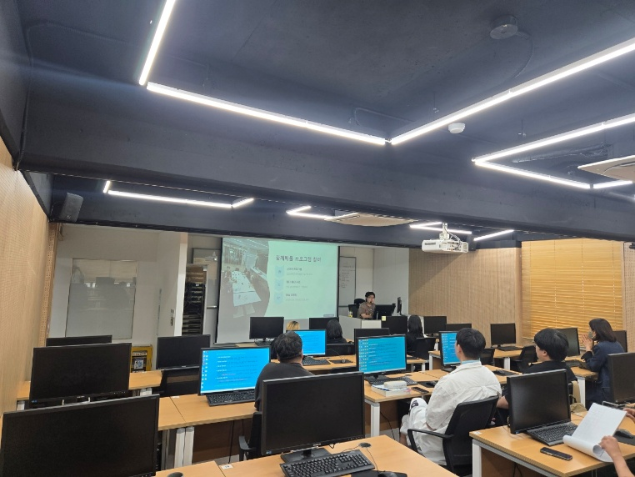
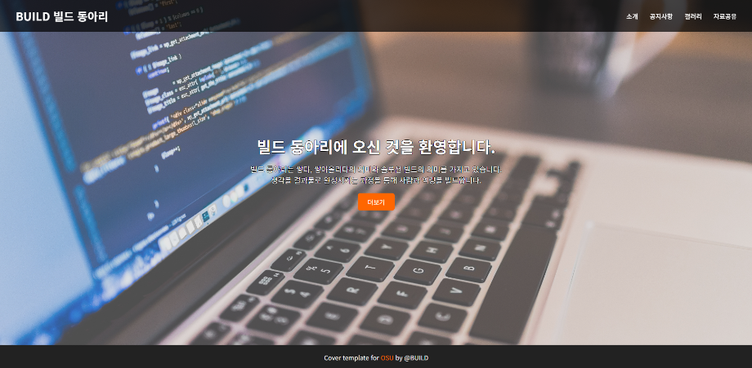


함께배움
AI 페어 프로그래밍
HTML 프로젝트
총 10명의 학생이 온, 오프라인으로 참여.
성적 향상에 유의미한 도움 주는 활동이었다.
chatGPT 말고도 다양한 AI 툴을 배울 수 있었다.
2학기 프로그래밍 활동과 연계하여 이용하였다.
HTML과 CSS를 이용하여 동아리 홈페이지를
디자인하고, 구현해보았다. 1학기 때 학습했던
AI 툴을 사용하였다.
비교과 프로그램 참여 및 다양한 활동 연계해 참여

Slide 7





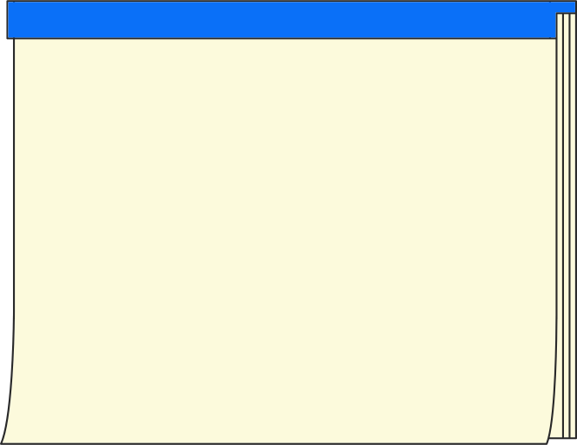
자체평가 점수: B-
이유 1
이유 2
구성원 간 참여 흐름이 기대만큼
고르게 이어지지 않았고,
지원금 사용에도 제약이 있어
활동 운영을 넓히는 데 어려움이 있었다.
다만 1·2학기 프로젝트와 비교과 활동에
꾸준히 참여하여 학기별 활동 체계는
안정적으로 유지되었고,
일정 수준의 성과를 축적했다.

Slide 8








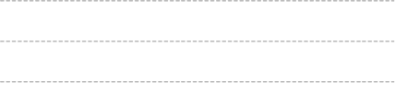
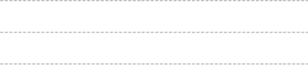




직무탐방
함께 배움
실제 산업 현장 경험하여 직무 이해도↑
최신 IT 트렌드와 기술 접하고 실무 감각↑
학습 방향 및 진로에 대한 조언
구성원 간 지식과 경험 공유로 학습 효과↑
동기 부여 및 학습 지속성 증가
팀 프로젝트
시험 대비 정보 공유
문제 해결 능력과 의사소통 능력 강화
실무 능력 체험
조직 적응력 증가
효율적인 학습 포인트 체득 가능
교수님 별 시험 대비 팁 얻을 수 있음
시험 준비 시간을 효율적으로 관리

Slide 9







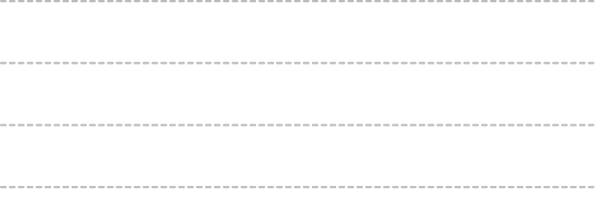


개선 사항
개선 방안
활동 시간 을 효율적으로 사용하지 못함
팀 프로젝트 진행 중 의견 조율이 다소 느림
정보 공유가 한 번의 활동에 집중되는 경향 존재
프로젝트 결과물 정리 미흡
각 활동 별 목표와 역할 미리 공유
회의 및 활동 전 안건 공유 및 역할 분담 명확화
더욱 짧고 정기적이며 자율적인 공유 세션 운영
결과물 템플릿 활용 및 간단한 회고
활동 효율과 협업, 정보 공유, 결과물 정리를 더욱 강화해 동아리 성과를 높일 수 있음.

Slide 10






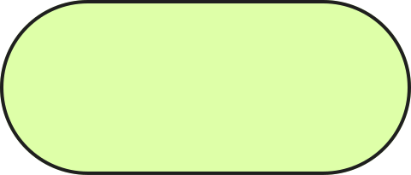






빌드(BUILD) 동아리 | 회장 정유림 | 부회장 박현선 | 총무 황민지 외 22인

